Slide 1
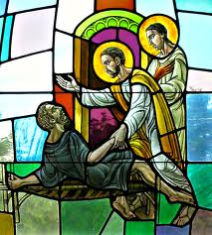
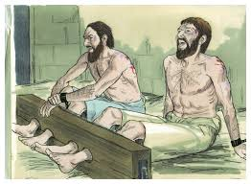
Công vụ các Sứ Đồ
Dr. Rick Griffith • Singapore Bible College • www.biblestudydownloads.com

Slide 2
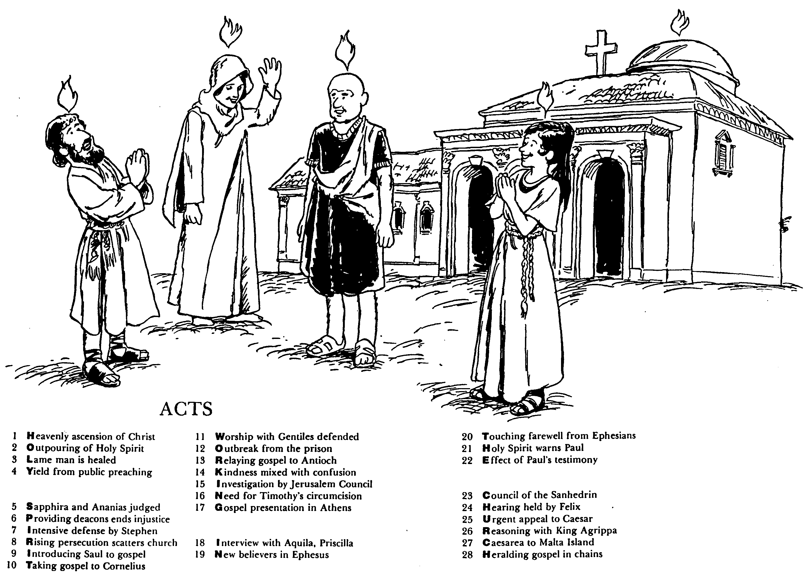

Công vụ

Slide 3
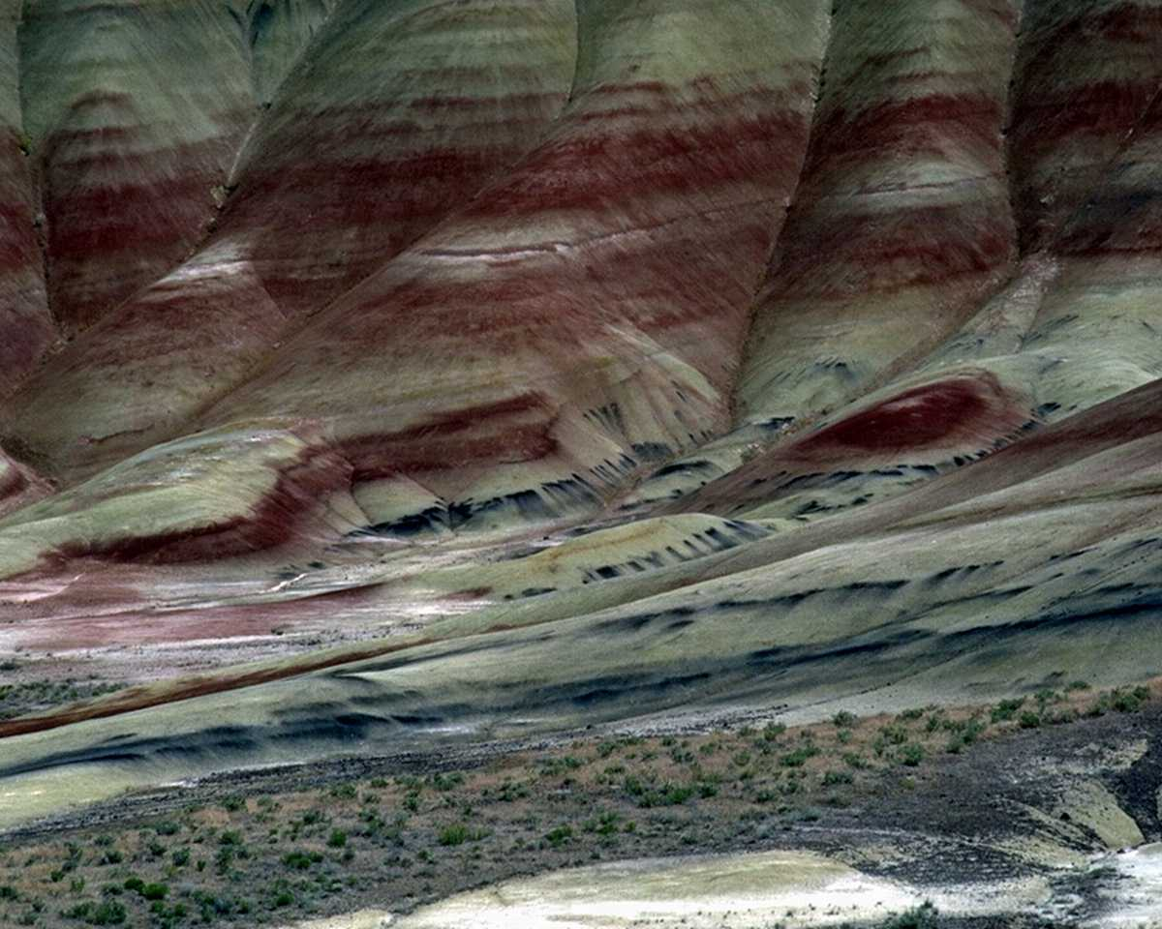
The Church's One Foundation 1 of 4
Nền Hội Thánh trên bàn thạch kiên cố, dù cho có khi lầu chuông sập rồi.
Mọi hình thức tuy đều bị xiêu đổ,
Mà chuông vẫn vang rền luôn khuyên mời;
Những ai già nua, thanh niên, nhi đồng,
Lòng đang đớn đau, khiếp kinh, phập phồng,
Nóng nảy mong được nghỉ yên vô cùng.
TC 145

Slide 4
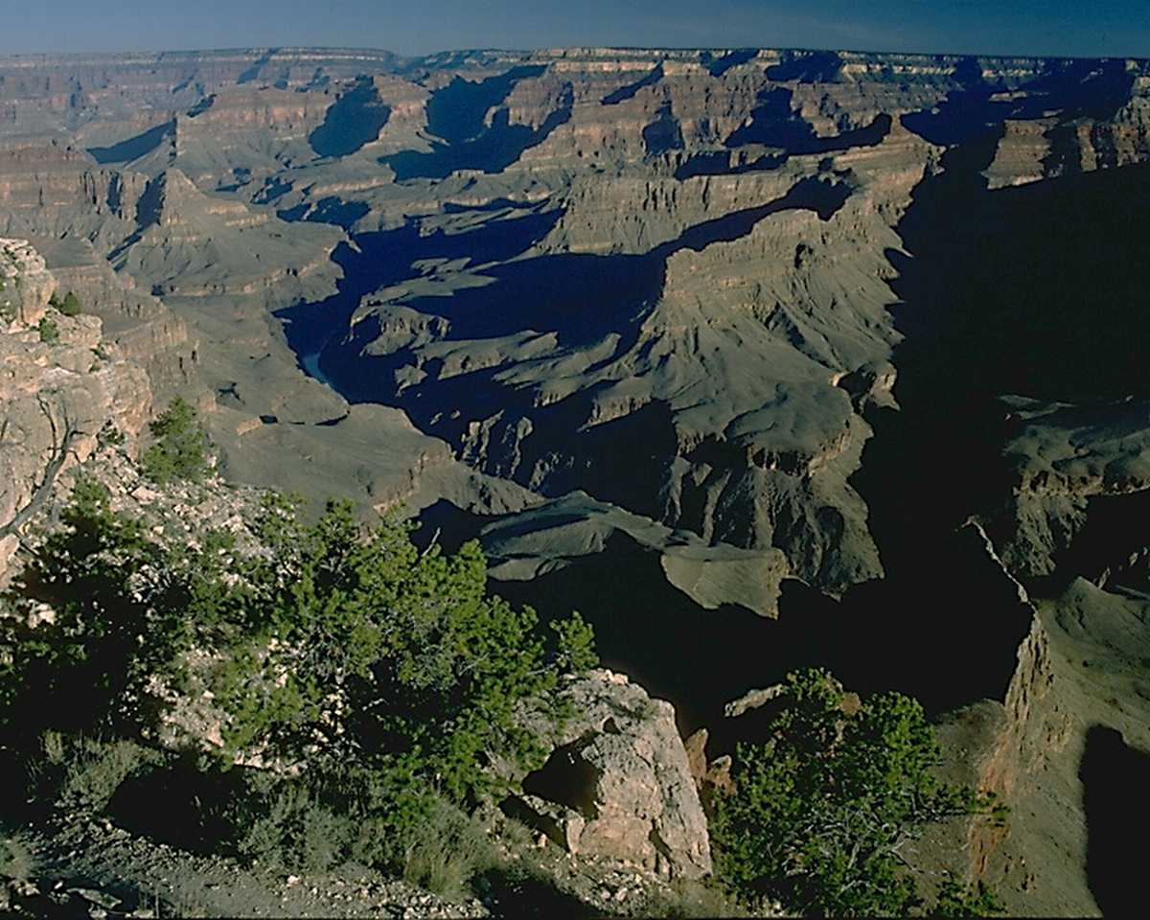
The Church's One Foundation 2 of 4
Đền thờ bởi tay người ta xây cất,
Thần cao khiết trên trời không ngự vào;
Đền ngài tối linh tuyệt vô trên đất,
Đền hoa mỹ, nhân tạo so kịp nào.
Cả khung trời không bao dung được Ngài,
Lạ thay Chúa thích ở trong nhân loại,
Để cất một đền ở thân đây hoài.
TC 145

Slide 5
Chúng ta nên làm gì?
131e
Những điều nào có trong Công vụ và phần còn lại của Tân Ước mà ngày nay chúng ta nên làm theo?
Vì sao nên làm và không nên làm? (Nói cách khác, có nguyên tắc nào chúng ta cần tuân theo trong khi áp dụng lời Kinh Thánh?)

Slide 6
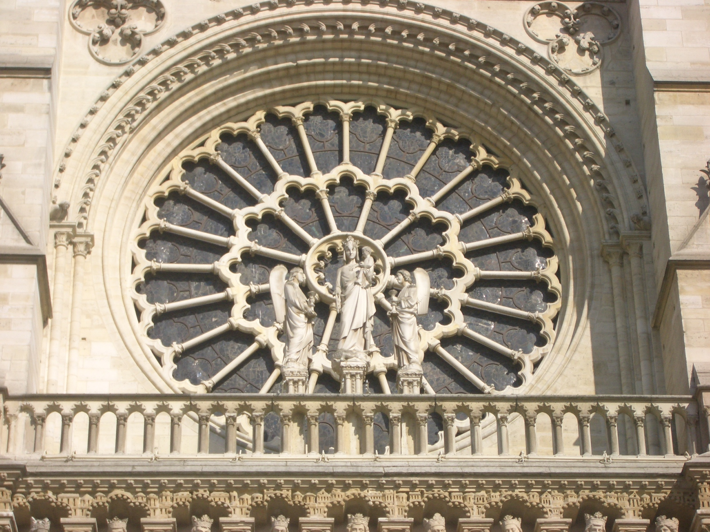
Cân nhắc khi Giải thích:
Dạy dỗ hay Mô tả?
Ý định của trước giả
  Có phải trước giả đang muốn dạy dỗ điều gì đó, hay chỉ mô tả một sự kiện (td., bắt thăm trong Công vụ 1)?
Hỗ trợ từ những phân đọan khác rõ hơn
  Nguyên tắc cơ bản có được dạy dỗ rõ ràng ở đâu nữa không? (khi Thánh Linh đến trong Công vụ 2, 8, 10 và 19)?
Lập lại “khuôn mẫu”
  Mặc dù có thể trước giả không có ý định dạy dỗ, nhưng một vài điều phải được lập lại (td: trưởng lão).
  Tuy nhiên, chúng ta cũng phải cân nhắc những quy tắc văn hóa khi muốn tái lập những “khuôn mẫu.”
Jeremy Chew, East Asia School of Theology, Singapore

Slide 7
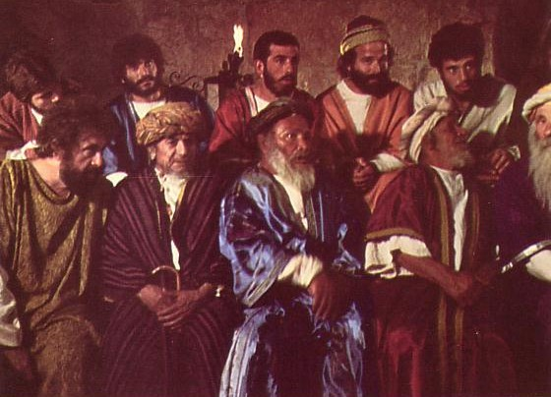
Trưởng lão hướng dẫn từ thời Môise
48
Trưởng
lão phụ
lo với
Môise
1400 TC
“Hãy đi, hội hiệp các trưởng lão Y-sơ-ra-ên…” (Xuất 3:16)

Slide 8

Ai lo chuyện Nhà Hội?
51
Trưởng
lão phụ
lo với
Môise
1400 TC
Trưởng lão
lo các Nhà Hội
từ năm
600 TC

Slide 9
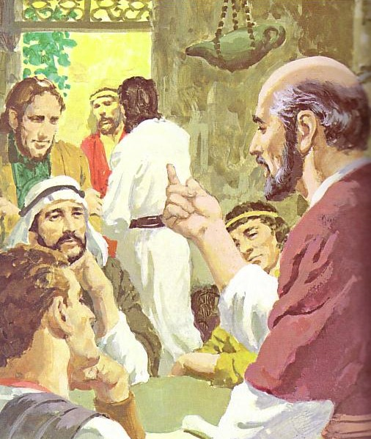
Đức Chúa Trời chủ trương lãnh đạo từng nhóm trải qua nhiều đời
55
Trưởng
lão phụ
lo với
Môise
1400 TC
Trưởng lão
lo các Nhà Hội
từ năm
600 TC
Các
Trưởng lão
thời
Tân
Ước

Slide 10
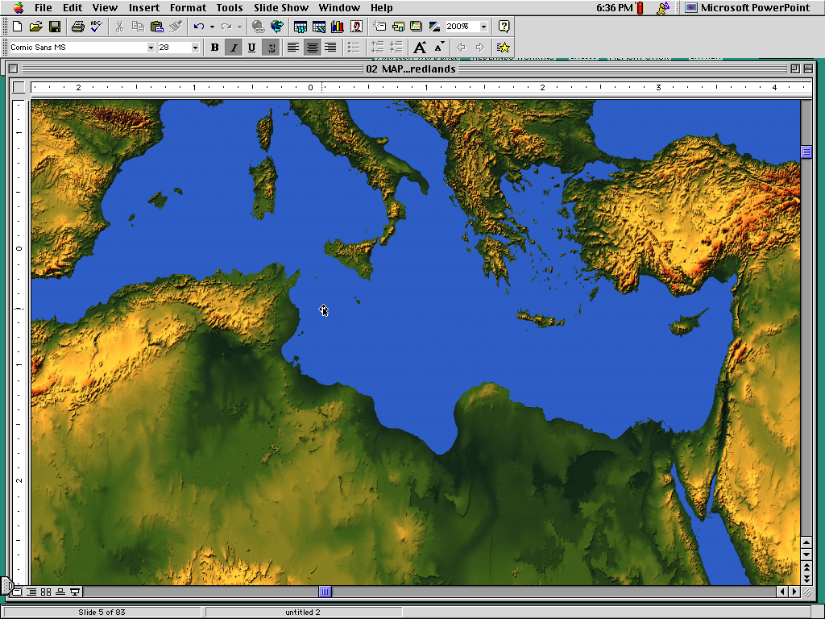
Những nơi đề cập đến trưởng lão
Trưởng lão = quản trị = giám mục = mục sư
55
Giêrusalem (SC 47):
NIV Acts 11:30 This they did, sending their gift to the elders by Barnabas and Saul.
Êphêsô (SC 57):
NIV Acts 20:17 From Miletus, Paul sent to Ephesus for the elders of the church.
Galati (SC 48):
NIV Acts 14:23 Paul and Barnabas appointed elders {or Barnabas ordained elders; or Barnabas had elders elected} for them in each church
Cơrết (SC 66):
NIV Titus 1:5 The reason I left you in Crete was that you might straighten out what was left unfinished and appoint {or ordain} elders in every town, as I directed you.
Philip (SC 62):
NIV Philippians 1:1 Paul and Timothy, servants of Christ Jesus, To all the saints in Christ Jesus at Philip, cùng với các giám mục và chấp sự :
Bôngtu, Galati, Cápbađốc, Asi & Bithyni (SC 64)
I Phi 5:1 Tôi gởi lời khuyên nhủ nầy cho các bậc trưởng lão trong anh em… (xt 1:1)

Slide 11
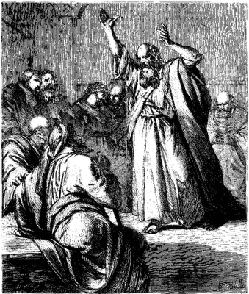
Các Trưởng lão của Israel
48
Trưởng lão hiện diện trong suốt
lịch sử đất nước
Trưởng lão là những người tiềm năng ngay cả khi Đức Chúa Trời mặc khải qua chỉ một con người thí dụ như Môise (Xuất 3:16, 18; 4:29, v.v...) hay một tiên tri như Êli (II Vua 6:32)
Luôn có một số đông các trưởng lão trong Cựu Ước—chỉ có một lần chữ này xuất hiện ở dạng số ít (Êsai 3:2)

Slide 12
Các Trưởng lão của Israel
48
4. Trưởng lão dẫn dắt ở các cấp
độ khác nhau: quốc gia, khu vực,
thành phố, nhà.
5. Trưởng lão cai trị các quốc gia khác, như Mađian (Dân 22:4), Môáp (Dân 22:7), và Gabaôn (Giôsuê 9:11).
6. Có lần các trưởng lão Y-sơ-ra-ên nói tiên tri (Dân 11:25-26).
7. Các trưởng lão được lịnh dạy dỗ dân sự luật pháp của Chúa mỗi 7 năm một lần (Phục 27:1-8; 31:9-11), là điều họ có làm trong thời Giôsia (II Vua 23:1-2).

Slide 13
Các Trưởng lão của Israel
50
Các trưởng lão được tôn trọng
vì sự khôn ngoan của họ (Thi
107:32; Châm 31:23; Ca 4:16; 5:12)
9. Các trưởng lão cố vấn cho các vua trong việc trị nước (I Vua 12:6-8, 13; 20:7-8; Giê 26:17) và xức dầu cho các vua lên cầm quyền (I Sử 11:3).
10. Các trưởng lão vâng theo lời chỉ dẫn của các tiên tri (Êli trong II Vua 6:32; Êxêchiên trong Êxê 14:1).

Slide 14
Các Trưởng lão của Israel
50
Các trưởng lão dẫn dắt đồng
thời với các viên chức hành
chánh khác: viên chức quản trị
lâu đài, tổng trấn thành phố, và các viên chức (II Vua 10:1, 5). Quyết định của họ phù hợp đặc biệt với thời kỳ hậu lưu đày (Exơra 10:8, 14).
12. Các trưởng lão thời Cựu Ước thường thất bại trong việc dẫn dắt dân sự theo lời Kinh Thánh.
13. Các trưởng lão sẽ cai trị trên Y-sơ-ra-ên trong tương lai thời trị vì ngàn năm bình an của Đấng Christ (Êsai 24:23)

Slide 15
Các Trưởng lão của Israel
51
Khổ nỗi, Cựu Ước không đưa
ra hướng dẫn rõ ràng nào để họ
biết mình là ai hoặc cách thức
chọn lựa họ. Tuy nhiên, chỉ riêng cụm từ trưởng lão cũng đủ nhấn mạnh họ là những nhóm người lớn tuổi, trưởng thành.

Slide 16

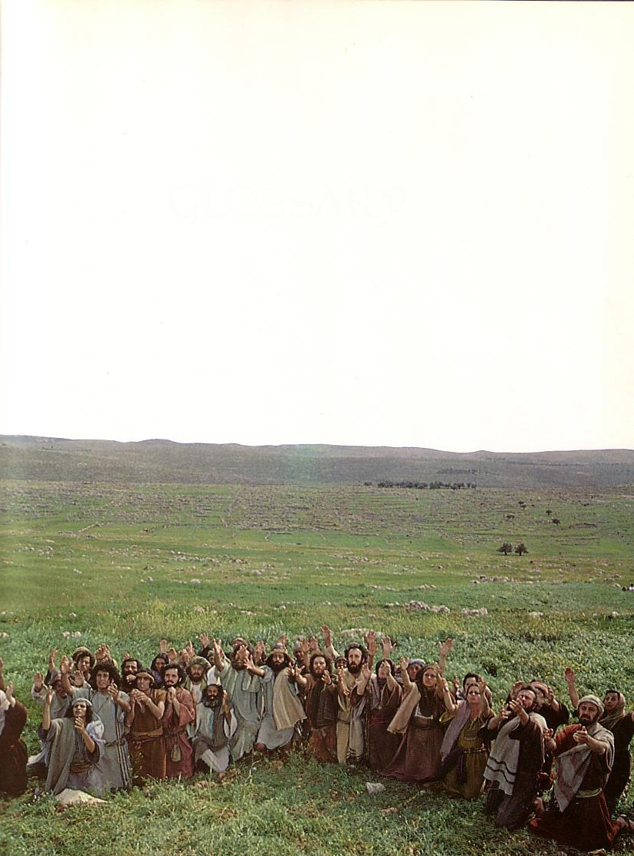




Acts 1
64
Êxê 8:4; 9:3; 10:4; 10:18-19; 11:23
Luca 19:37; 24:50; Acts 1:10
Công 1:11; Xa 14:4; Êxê 43:1-5
Notes:
Núi Ôlive đóng một vai trò quan trọng trong lịch sử Y-sơ-ra-ên.
Đây là chỗ cuối cùng Êxêchiên 11:24 đề cập đến sự hiện diện của (Thần của Đức Giê-hô-va) Thánh Linh.
Đây là chỗ cuối cùng Đấng Christ được tôn kính như vua trong Luca 19:37.
Đây là chỗ cuối cùng môn đồ được thấy Đấng Christ trong Công vụ 1:10.
Và là chỗ SAU NÀY Đấng Christ sẽ hiện ra trên đất để ứng nghiệm Công vụ 1:11!

Slide 17
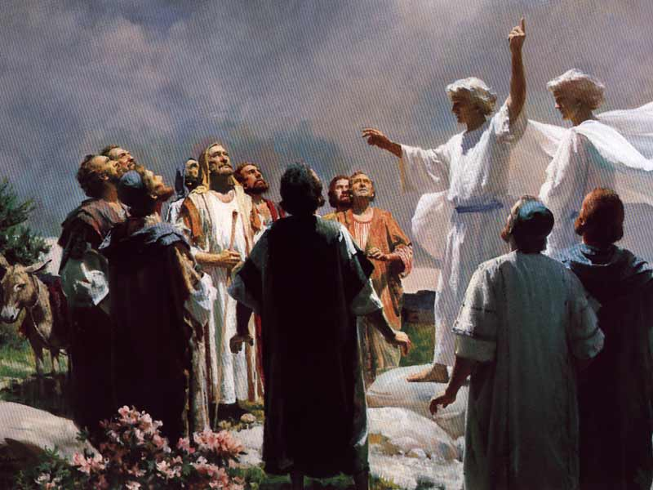
Hai Thiên sứ (Công vụ 1:11)
Notes:
Ascension: Angels said

Slide 18
Key Word & Verse
120
Công vụ các Sứ Đồ
Chữ Chìa khóa:
Tể trị II
Câu Chìa khóa:
“Nhưng khi Đức Thánh Linh giáng trên các con, thì các con sẽ nhận lấy quyền năng và làm chứng nhân cho Ta tại thành Giê-ru-sa-lem, cả xứ Giu-đê, xứ Sa-ma-ri, cho đến cùng trái đất.” ”
(Công vụ 1:8).

Slide 19
Nhân dịp
122
  Luca có lẽ viết theo yêu cầu của Thêôphilơ:
  Để cung cấp một ký thuật theo thứ tự trước sau về đời sống Đấng Christ và lịch sử đầu tiên của Hội Thánh
  Để củng cố đức tin của người tín hữu giàu có bằng cách cho thấy đức tin của ông ấy dựa trên sự kiện lịch sử chắc chắn (Luca 1:3-4; xt. Công 1:3)
  Để giải thích cho độc giả Dân Ngoại thấy tiến triển của sứ điệp vương quốc được thiên thượng điều hướng, chứ không phải do tài khéo hay kỹ năng của con người.

Slide 20
Tổng Quan Tân Ước
38
124
39-41
“Cho đến tận cùng trái đất” (Công vụ 1:8)
CV 9 13 14 15 16 18 21 27 28
Tư 48-
Chín 49
1
Galati
Tư 50-
Chín 52
2
Êgiê
Xuân 53-
Năm 57
3
Asi
Hai 60-
Ba 62
1
Rôma
Xuân 62-
Thu 67
4
T.B.Nha
Tám 67-
Xuân 68
2
Rôma
Hè 35-
37
Damách
Antiốt
Năm 57-
Tám 59
Ra Tòa
Thu 49
Hội đồng
Xuân 68
Hội Thánh phát triển
35 48 49 50 52 53 57 60 62 67 68 95
Mat
Luca
Công vụ
Phúc Âm & Công vụ
1234
Hành trình
Rôma
Bị tù

Slide 21
Đặc điểm chính của Công vụ
122
  Vương quốc
  Ý nghĩa
  Giải thích
Notes:
7 đoạn đầu của sách Công vụ tập trung vào Giê-ru-sa-lem. 1:8 cho chúng ta một dàn bài về sách Công vụ. 2:9-11 cho chúng ta biết những người đến Giê-ru-sa-lem trong dịp lễ Ngũ Tuần là ai. Có những người nghe Phúc Âm tại Giê-ru-sa-lem dịp lễ này đã là những người đầu tiên đem Tin lành về quê hương mình, rất lâu trước khi Phao-lô đến và các sứ đồ khác đến truyền giáo cho họ.
Công vụ 8, Philíp đến Samari rồi đi trên con đường Giê-ru-sa-lem đi Gaxa. Rồi Đức Thánh Linh đem ông đi đến Áchđốt của Philitin. Sau đó ông giảng từ Ách đốt cho đến Sêsarê. Hoạn quan Êthiôbi trong 8:28 thật ra không phải đến từ Êthiôbi. Trong thời Kinh Thánh Tân Ước, bất cứ chỗ nào phía nam của Ai cập đều được gọi là Êthiôbi, cho nên việc gọi như vậy cũng đúng. Canđát là tước vị thừa kế của các nữ hoàng Nubian. Vị quan hầu cận, là hoạn quan, đến từ Nubia phia bắc của Sudan. Hội Thánh đã được thành lập tại Sudan và Êthiôbi từ thế kỷ thứ nhất.

Slide 22
Giải thích sách Công vụ như một Ký thuật
Hành động trong (và giữa) các cảnh
  Cốt truyện – xây dựng dựa trên những cảnh trước như thế nào? Và tiếp tục dẫn dắt câu truyện ra sao?
  Nguyên nhân và hậu quả – điều gì dẫn đến một hành động đặc biệt? Hay hậu quả của hành động đó là gì?
  Mâu thuẫn – phần nào là kịch tính? Xử lý như thế nào?
Thời gian
  Không hẳn là theo thứ tự thời gian
  Tần số xuất hiện – lập lại để nhấn mạnh
  Nhịp độ – độ dài khi mô tả
Tác giả
  “sự Toàn tri” của người kể chuyện – tiêu biểu cho quan điểm của Đức Chúa Trời
  Cho biết thông tin “nội bộ” về những nhân vật
  Đưa ra phán xét đúng sai
  Cho biết thêm thông tin về câu truyện
Trích từ Jeremy Chew, Trường Thần học Đông Á, Singapore
Notes:
Trong đoạn 9, Phao-lô gặp Chúa Jesus trên đường đi Đa mách. Rồi câu truyện được chuyển qua Đa mách.

Slide 23

Nói Tiếng Lạ trong Công Vụ
123
(trích Toussaint, Bible Knowledge Commentary, 2:408,)
Kinh Thánh | Người nói | Thính giả | Liên quan đến sự Cứu rỗi | Mục đích
2:1-4 | Sứ đồ + | Những gười Do Thái chưa được cứu tại Lễ Ngũ Tuần | Sau khi được cứu | Xác nhận với người Do Thái về sự ứng nghiệm Giôên 2
8:14-17 | Người Samari | Những người Do Thái được cứu nghi ngờ kế hoạch của Chúa (Phierơ +) | Sau khi được cứu | Xác nhận với người Do Thái việc Chúa chấp nhận người Samari
10:44-47 | Dân Ngoại (Cọt nây+ những người khác) | Những người Do Thái được cứu nghi ngờ kế hoạch của Chúa (Phierơ +) | Khi được cứu | Xác nhận với người Do Thái việc Chúa chấp nhận Dân Ngoại
19:1-7 | Tín hữu Cựu Ước tin Đấng Mêsia | Người Do thái cần sứ điệp phúc âm được khẳng định | Khi được cứu | Xác nhận với người Do Thái sứ điệp Đức Chúa Trời qua Phao-lô

Slide 24
Đặc điểm chính của Công vụ
123
  Vương quốc
  Ý nghĩa
  Giải thích
  Văn phong tuyệt vời
  Sứ điệp phổ thông
  Đức Thánh Linh
  Dân Ngoại
  Dễ hiểu
  Những bài Giảng

Slide 25
Những Bài Giảng trong sách Công Vụ
136
Công vụ 2:14-39
Công vụ 13:16-41
Công vụ 17:21-31
Diễn giả
Phierơ
Phao-lô
Phao-lô
Thính giả
Người Do Thái
Dân Do Thái & Người Ngoại yêu kính Chúa
Người Ngoại bang chưa tin
Thành phố
Giêrusalem
Antiốt
Athen
Địa điểm
Tư gia (c. 2), tại Đền Thờ (Lu 24:53)?
Nhà Hội
Cuộc gặp tại đồi Arêôba
Dạng địa điểm
Tôn giáo
Tôn giáo
Thế tục
Thời gian
Lễ Ngũ Tuần
Hành trình Truyền giáo thứ nhất
Hành trình Truyền giáo thứ 2
Đề tài
Vì sao có những người có thể nói thứ tiếng mình không biết cách lạ lùng?
Ứng nghiệm lịch sử quốc gia Y-sơ-ra-ên
Lý do khiến thờ hình tượng không hợp lý
Bổ sung
Đức Thánh Linh ngự trong họ qua Chúa Jesus, Đấng Mêsia hằng sống
ở nơi Chúa Jesus như là Cứu Chúa phục sinh, Đấng đáng tin cậy.
Vì Đấng Không biết là Đức Chúa Trời Đấng Sáng tạo & Quan xét

Slide 26
Những Bài giảng trong sách Công Vụ
136
Ý ngắn
Jesus là Mêsia (36)
Tin nơi Chúa Jesus (39)
Chạy khỏi sự thờ thần tượng(30)
Cấu trúc ứng dụng
Đơn giản–ứng dụng cuối cùng (38-39)
Tuần hoàn–ứng dụng chính giữa (26) và cuối cùng (38-41)
Đơn giản– ứng dụng cuối cùng (30-31)
Cấu trúc ý chính
quy nạp (36)
Quy nạp (23)-Diễn dịch (24-37)
Diễn dịch (24)
Thể loại
Đề tài- theo Kinh Thánh
Giải thích
Đề tài – thế tục
Văn thể
Tùy ứng
Kể chuyện
Luận chiến hợp lý
Giới thiệu “hấp dẫn”
(thu hút sự chú ý)
Kể lại 1 biến cố gần: báp têm trong Thánh Linh (14-15)
Kể 1 câu truyện tương tự: sẽ khiến gần gũi với người nghe (16-22)
Lưu ý điều địa phương quan tâm: bàn thờ thờ Chúa không biết (22-23)
Giới thiệu kiểu đột kích
“Vì sao bạn cho rằng những người này có vẻ say?”
“Tôi là người Do thái cũng đang trông đợi Đấng Mêsia”
“Tôi đã quan sát thành phố”
Phương cách diễn giả lôi kéo sự chú ý
Khiến người ta tò mò: nói tiếng nước khác cách kỳ diệu
Gợi óc tò mò: Do thái giáo của ông khác với Do thái giáo của họ thế nào
Gợi óc tò mò về Đấng không biết là ai.

Slide 27
Những Bài giảng trong sách Công Vụ
136
Thân bài
“Đức Thánh Linh giáng xuống từ Jesus Đấng Mêsia sống lại” (16-36)
“Jesus là Đấng Mêsia sống lại của
Y-sơ-ra-ên ”
(23-37)
“Thần tượng không thể so sánh với Đức Chúa Trời sáng tạo, hằng sống” (24-28)
Nguồn minh họa
Kinh Thánh (Giôên 2:28-32; Thi 16:8-11; 110:1)
Kinh Thánh (Thi 2:7; 16:10; Êsai 55:3;
Habacúc 1:5)
Thế tục (v. 28: thi sĩ Epimenides & Aratus)
Nói đến sự phục sinh của Chúa
Mở rộng với nền tảng Kinh Thánh (24-32)
Mở rộng với nền tảng Kinh Thánh (30-37)
Ngắn & không đề cập đến tên Jesus (31)
Kết luận
Ý chính: Jesus là Đấng Mêsia (36)
Kinh Thánh : Habacúc 1:5: “ta đang làm ra trong ngày các ngươi một việc … các ngươi cũng không tin” (41)
Câu hỏi cấp bách: “Ai sẽ phán xét chúng ta?” & “Ai được kêu từ kẻ chết sống lại?” (31)
Ứng dụng
Gián tiếp: Điều nhấn mạnh: “Làm sao chúng ta được cứu?” (37)
Trực tiếp: “anh em được tha tội” nên “đừng chế giễu” (38, 40)
Trực tiếp: Đức Chúa Trời “bảo mọi người... khắp nơi đều phải ăn năn” (30)
Kết quả
3000 người được cứu (41)
Mời gọi lần nữa, một số người tin, ông quay sang Dân Ngoại
(42-48)
Nhiều người tin, một số nhạo báng
(32-34)

Slide 28
So Sánh Luca & Công vụ
124
Luca
Công vụ
Đoạn
24
28
Câu
1150
988
Số câu trong từng đoạn
48
35
Diễn biến trong khoảng thời gian
5 TC-SC 33
(37 năm)
SC 33-62
(30 năm)
Nội dung
Đời sống Đấng Christ
Đời sống Hội Thánh
Sứ điệp Vương Quốc từ…
Do Thái đến Dân Ngoại
Do thái đến Dân Ngoại

Slide 29
Những Chuyến Hành Trình Truyền Giáo của Phao-lô
(Trong ngoặc đơn là thời gian nghỉ)
124
Khu vực
Công vụ
Thời gian
Năm
Thư tín
Người đi với Phao-lô
1
Galati
12:25–14:28
Th.4 năm 48-
Th.9 năm 49
1.5
Galati
Banaba, Mác
(.5)
2
Êgiê
15:36–18:22
Th.4 năm 50-
Th.9 năm 52
2.5
1, 2 Têsa
Sila, Timôthê, Luca
(.5)
3
Êphêsô
&
Êgiê
18:23–21:16
Mùa Xuân 53-
Th.5 năm 57
4
1, 2 Côrinhtô,Rôma
Timôthê, Luca, Tít, Êrát, Aristạt, Sôbatê, Sêcunđu, Gaiút, Tychicơ, Trôphim Sốt-then
(0)
*
Jerusalem, Sêsarê
21:26–26:13
Th. 5 năm 57-
Th. 2 năm 60
2.8
Không có
Timôthê, Luca
(0)
*
Rôma
27:1–28:31
Th.2 năm 60-
Mùa Xuân 62
2.2
Eph., Col., Phil., Phlm.
Timôthê, Luca

Slide 30
Đặc điểm chính của Công vụ
123
  Vương quốc
  Ý nghĩa
  Giải thích
  Văn phong tuyệt vời
  Sứ điệp phổ thông
  Đức Thánh Linh
  Dân Ngoại
  Dễ hiểu
  Những bài Giảng
  Tương phản với Luca
  Những Hành trình
  Phúc Âm tiến triển
  Làm chứng
  Chống đối

Slide 31
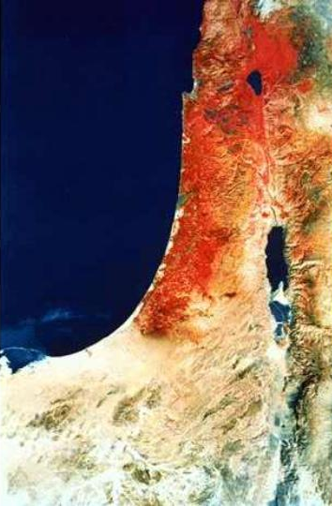
Công vụ 1:8
“nơi xa xăm nhất”
"Nhưng khi Đức Thánh Linh giáng trên các con, thì các con sẽ nhận lấy quyền năng và làm chứng nhân cho Ta tại thành Giêrusalem, cả xứ Giuđê,, xứ Samari, và cho đến cùng trái đất (tận nơi xa xăm nhất)"
Samari
Giêrusalem
Giuđê

Slide 32
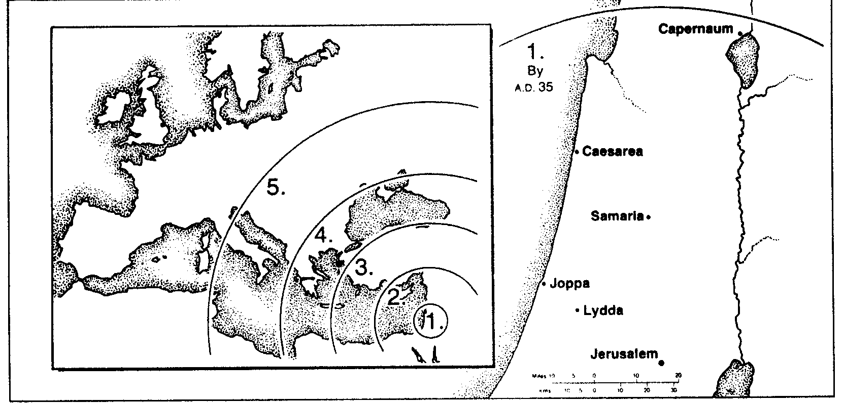
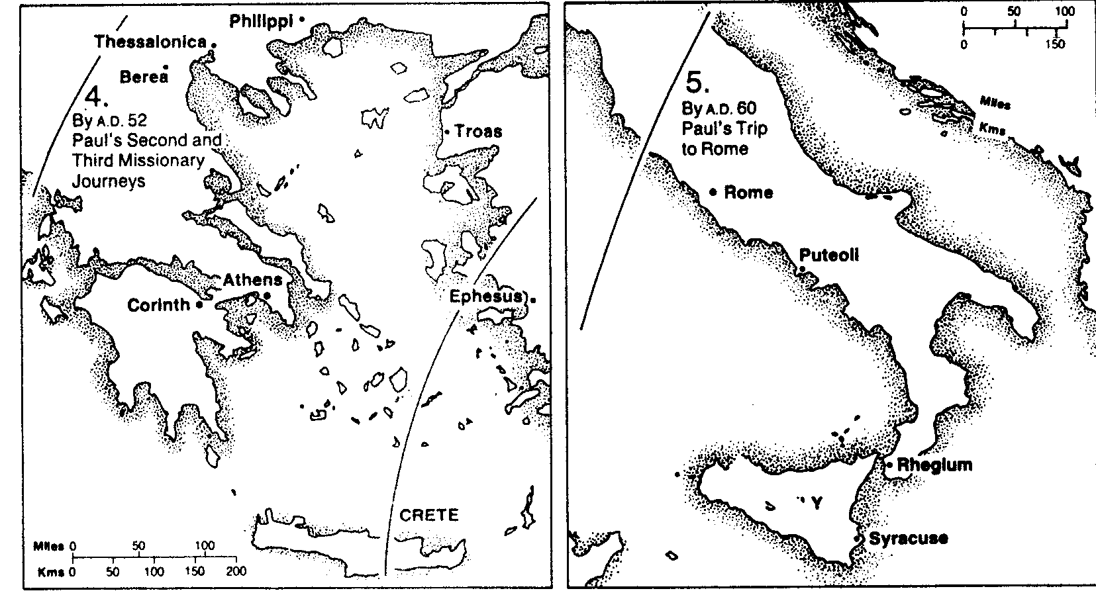
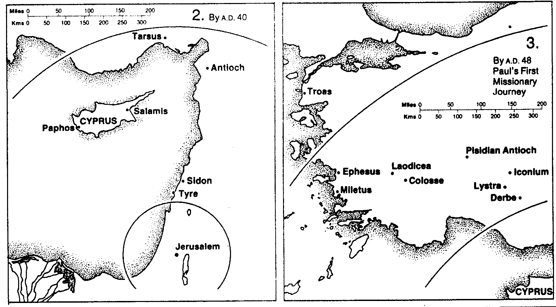
Phúc Âm lan tỏa
134

Slide 33

Vương quốc trong Tân Ước
Đơn vị 1: Giới thiệu Vương quốc
Mathiơ: Vương quốc được giới thiệu & bị từ chối
Mác: Đời sống vương quốc tỏ ra trong Môn đồ hóa
Luca: Cứu Chúa của Thế gian thúc đẩy vương quốc
Giăng: Trời thành Người để đem Sự Sống Đời Đời
Đơn vị 2: Vương quốc phát triển
Công vụ: Cứu Chúa của Thế gian được công bố trong sự Tiến Triển của Vương Quốc Tể Trị

Slide 34
Biểu đồ của Sách (Đầu)
Công vụ Các Sứ Đồ
120
Cứu Chúa của Thế gian được công bố trong sự Tiến Triển của Vương Quốc Tể Trị
Giêrusalem
Giuđê và Samari
Nơi tận cùng đất
1:1–6:7
6:8–8:40
Đoạn 9–28
Người Do thái
Người Samari
(dân lai)
Dân Ngoại
SC 33-35
(2 năm)
SC 35
(vài tháng)
SC 35-62
(27 năm)

Slide 35
Biểu đồ của sách (cuối)
Công vụ các Sứ Đồ
120
Acts
Phierơ
Êtiên & Philíp
Phao-lô
Thành lập
Cơ sở Chính
Truyền giáo vùng
Lân Cận
Những chuyến Hành trình Truyền giáo
Thành lập
1–2
Phát triển
3:1–6:7
Êtiên
6:8–8:3
Philíp
8:4-40
Đamách
9:1-31
Đến Rôma
28:30-31
Rôma
SC 62
(hoàn tất sau khi Phao-lô bị giam lỏng tại gia)

Slide 36
Tóm tắt & Ứng dụng
Công vụ các Sứ Đồ
120
Câu Tóm tắt
Đức Chúa Trời đã toàn quyền điều hướng sự phát triển của sứ điệp vương quốc từ Giê-ru-sa-lem của người Do thái đến Rôma của Dân Ngoại trong lịch sử Hội Thánh đầu tiên, cho thấy Đức Chúa Trời chịu trách nhiệm về Hội Thánh của Ngài và khuyên tín hữu làm chứng khắp nơi.
Ứng dụng
Đức Chúa Trời đã mở rộng sứ điệp vương quốc thông qua bạn như thế nào?
Bạn làm thế nào để thích ứng với mục đích chung của Ngài nhằm phổ biến Phúc Âm toàn cõi địa cầu?

Slide 37
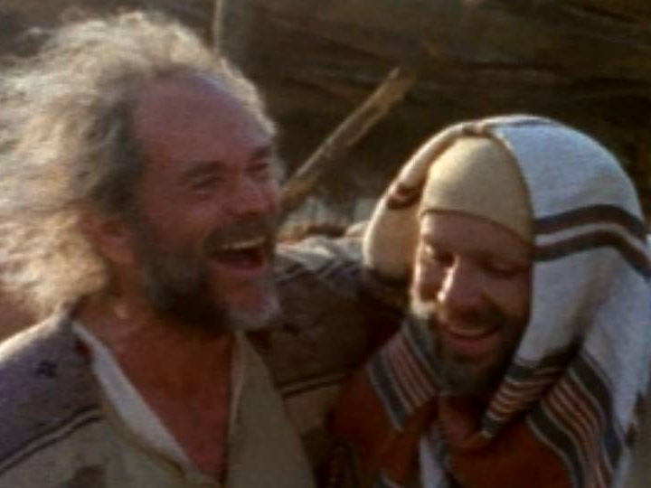
Luca là ai?
Bác sĩ y khoa
Bạn đồng hành của Phao-lô
Sử gia & tác giả có tài hùng biện

Slide 38
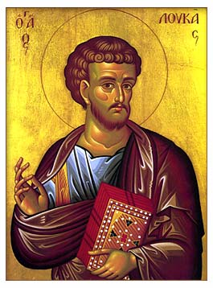
Quyền tác giả của Luca-Công vụ
121
Cả hai đều gởi cho Thêôphilơ
Công vụ 1:1 đề cập đến “sách thứ nhất ”
Ngôn ngữ giống nhau (thuật ngữ y khoa)
Cùng chủ đề (sự Tể trị)
Theo thứ tự thời gian

Slide 39
Date, Origin, Recipients
121
Thời gian viết sách
Có lẽ thời gian thu thập tư liệu là vào năm SC 62.
Nơi viết
Không ai biết chắc Luca viết sách này tại đâu. Có người cho rằng tại Rôma, Antiốt, Êphêsô, Tiểu Á, và Achai.
Độc giả
Thêôphilơ (1:1), một người với tên có nghĩa là “người yêu kính Chúa.”

Slide 40
Nhân dịp
122
Có lẽ Luca viết theo yêu cầu của Thêôphilơ , nhưng ông nhằm mục đích củng cố đức tin người tín hữu giàu có rằng đức tin của ông ấy dựa trên sự kiện lịch sử vững chắc (Luca 1:3-4). Có lẽ Luca còn muốn giải thích cho những độc giả Dân Ngoại rằng tiến trình của sứ điệp vương quốc do sự điều hướng thiên thượng chứ không phải do tài khéo của con người.

Slide 41
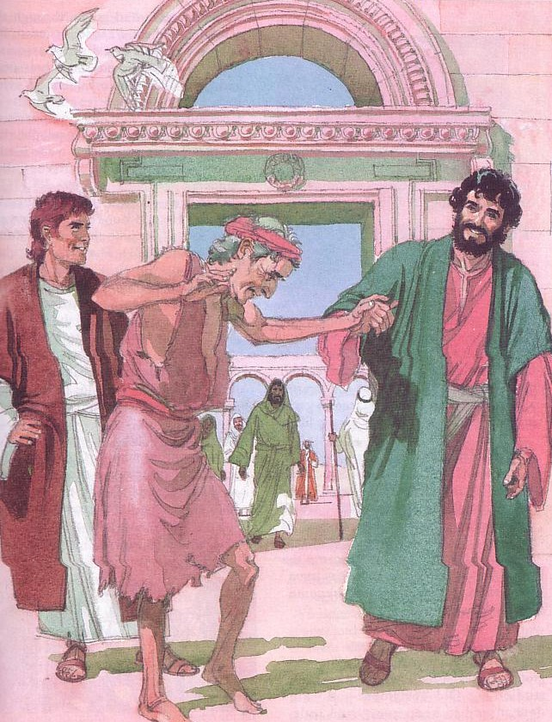
Lý Do Luca Viết Sách
122
Mang tính Hội Thánh
Phục hòa
Nói về sựcứu rỗi / Truyền giảng
Ký thuật lịch sử
Dạy dỗ/Gây dựng
Vương quốc
Biện giáo

Slide 42



Chia sách theo giai đoạn
Đoạn 1:1-9:25 …………………….. SC 30-37 = 7 năm
Đoạn 9:26 – 12:24 ………………… SC 37-44 = 7 năm
Đọan 12:25 – 15:35 ……………… SC 44-51 = 7 năm
Đoạn 15:36 – 21:16 ……………… SC 51 -58 = 7 năm
Đoạn 21:17 – 28:31 ……………… SC 58-63 = 7 năm

Slide 43
Công thức để Hội Thánh Thành công
(Công vụ 1)
Con người | Con người luôn được Chúa dùng để phân phát sứ điệp (1:2, 8, 11, 13-14, 21-26).
Cầu nguyện | Cầu nguyện là bước đầu tiên, tốt nhất trong mỗi quyết định của Hội Thánh đầu tiên, (1:14, 24-26).
Chuẩn bị | Các sứ đồ chứng tỏ tri thức và niềm tin nơi Kinh Thánh. Lời của Đức Chúa Trời phải được, tin cậy, vâng lời, và áp dụng cho những tình huống trong đời (1:1-4, 7-8, 16, 20).
Quyền năng | Lời Chúa hứa ban quyền năng Đức Thánh Linh là nền tảng cho khả năng của Hội Thánh nhằm hoàn thành những việc lớn lao cho Ngài (1:8).
Lời hứa | Hội Thánh phải luôn sống trong ý thức thực tế rằng Cứu Chúa sẽ trở lại y như cách ngài đã ra đi (1:9-11).
Khuôn mẫu | Công việc của chúng ta không phải là làm mục sư mà làm chứng nhân. Một chứng nhân nói điều mình thấy và nghe. Chúng ta nói về tin mừng và phổ biến tin mừng (1:8, 11).
Adapted from Jeremy Chew, East Asia School of Theology, Singapore

Slide 44
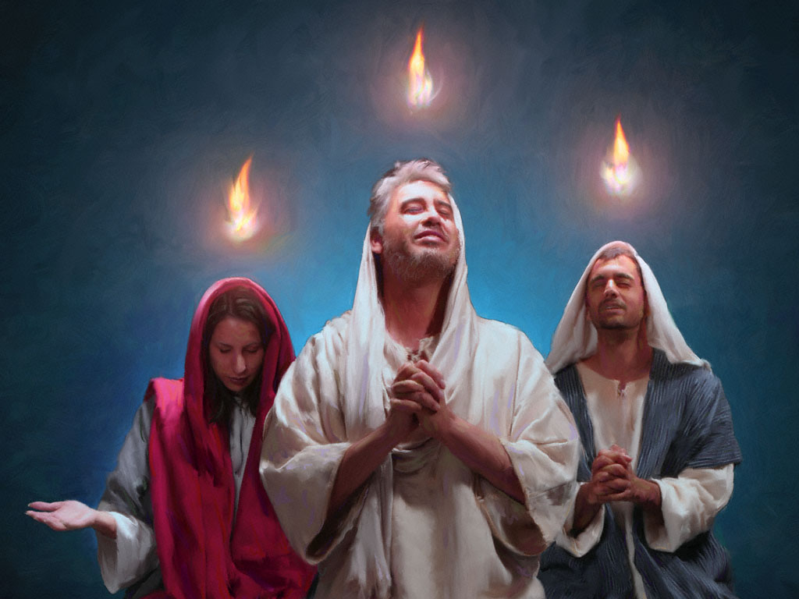
Vào ngày lễ Thất Tuần, họ đang họp chung một chỗ.
²Bỗng nhiên có tiếng như gió mạnh thổi ào ào từ trời đầy khắp phòng nơi họ đang ngồi. ³Họ thấy các ngọn lửa tản ra đậu trên mỗi người (2:1-3 BPT).

Slide 45

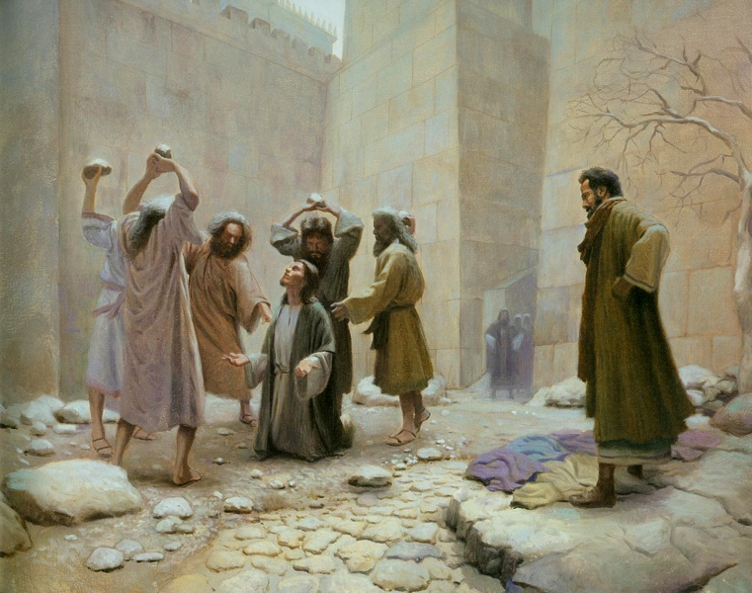
Họ kéo ông ra ngoài thành và ném đá cho chết. Những người làm chứng dối nghịch Ê-tiên giao áo họ cho một thanh niên tên Sau-lơ giữ.
Công vụ 7:58; 8:1

Slide 46
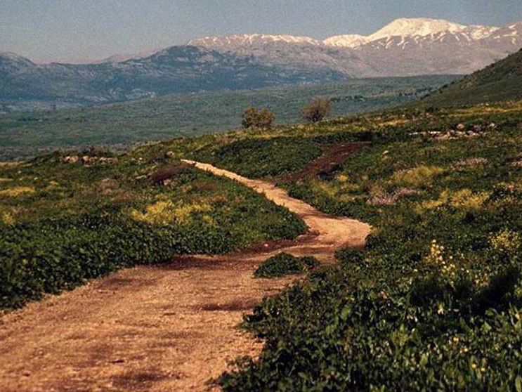
"Cho nên Sau-lơ lên đường đi sang Đa-mách. Khi gần đến thành phố bỗng nhiên có ánh sáng chói lòa từ trời chiếu quanh ông" (9:3 BPT)

Slide 47
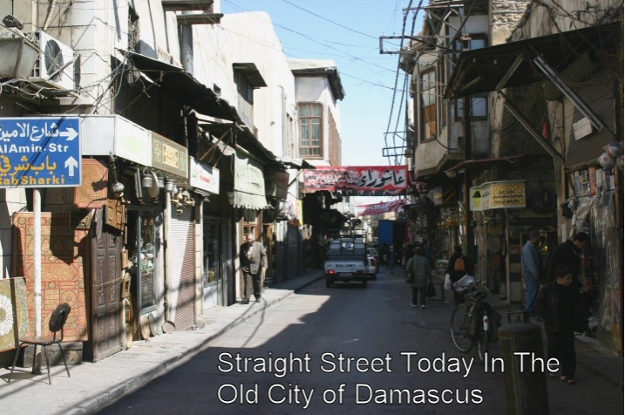
Đường Ngay Thẳng
Đường Ngay Thẳng hiện nay tại Cổ thành Đa mách
Notes:
Ngày nay chúng ta có thể đến thăm “Đường Ngay Thẳng” và kể cả “nhà của Anania”.

Slide 48
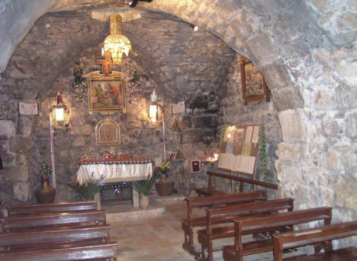
Nhà của Anania nằm dưới mặt đường khoảng 7 m

Slide 49
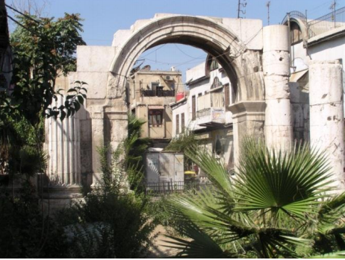
Cổng vòm bên trên Đường Ngay Thẳng tại Đa mách, Syri
Notes:
Đa số các bức tường cổ vẫn còn và tại nơi mà người ta cho rằng Phao-lô được dòng xuống từ bức tường thành có một ngôi nhà thờ mọc lên (9:25)

Slide 50
Saulơ người trở thành Phao-lô
134d
Saulơ
Phao-lô
Ý nghĩa tên
“đòi hỏi”
“bé nhỏ”
Quyền công dân
Công dân La Mã & Do thái
Cũng thế–có thể bằng tiếng Hy lạp hay Hêbơrơ
Tước vị
Pharisi, rabi (chính thống)
Sứ đồ, tôi tớ của Đấng Christ (chính thống)
Thầy dạy/ Địa điểm
Gamaliên tại Giêrusalem (22:3)
Chúa tại Arabi & Đamách
(Ga 1:17)
Cách giáo dục
Chính thức
Không chính thức
Đam mê
Nhiệt thành về Luật pháp (Phil. 3:5-6)
Nhiệt thành với ân sủng
Bảo vệ
Do thái giáo
Cơ-đốc-giáo
Thính giả
Chỉ người Do thái
Đa số là Dân Ngoại
Thái độ
Giết Cơ-đốc-nhân (22:4)
Chúc phước mọi người (23:1)
Đối thủ
Chống “tà giáo” gọi là
Cơ-đốc-giáo
Chống những người theo Do thái giáo, tôn giáo huyền bí, khắc kỷ, hưởng lạc, v.v….
Cầu nguyện
Người khác cầu nguyện cho ông (7:60-8:1)
Ông cầu nguyện cho người khác
Luật truyền khẩu
Chính thức 613 mạng lệnh
(248 tích cực + 365 tiêu cực)
Vấn đề của lương tâm
(Rô 14:1-15:13)
Bạn có biết ai cực kỳ chống đối Chúa đến độ dường như người đó chẳng bao giờ tin Chúa không? Tôi mong là sẽ không có ai, nhất là sau khi xem hoàn cảnh của Phao-lô!
Notes:
12 câu cuối của đoạn 9, Phierơ đi dọc theo vùng bờ biển (Sarôn) từ Lyđa (thời Cựu Ước gọi là Lôđơ -Lod) cho đến Gióp bê.
Trong đoạn 10, ông nhận được một tin tức từ đội trưởng Cọtnây ở Sêsarê.
Đoạn 11, Phierơ trở về thành Giê-ru-sa-lem, còn Hội Thánh tại Antiốt được thành lập do những người di tản từ những cuộc bắt bớ trước đó.
Đoạn 12, mô tả những cuộc bắt bớ dữ dội hơn khiến từ sứ đồ đến Hội Thánh được phát tán ra đến đầu cùng đất.

Slide 51
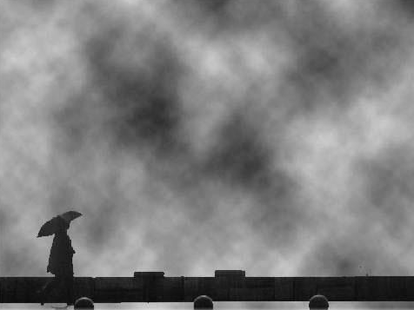
Bạn có Nóng lòng muốn Thay Đổi?

Slide 52





Thay Đổi
Có khắp quanh ta

Slide 53
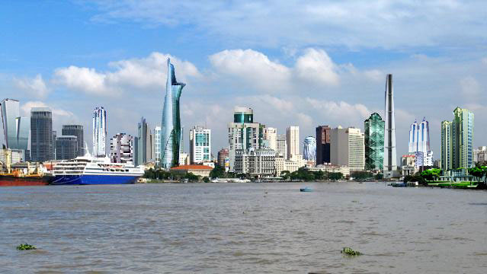
Muốn
Thay đổi
Việt Nam
Việt Nam
Nghèo đói
Văn minh
Tiến bộ

Slide 54
Khủng hoảng & Thay Đổi
Em có muốn thay đổi không?
2%
Innovators
18%
Early
Adopters
60%
Middle
Adopters
18%
Late
Adopters
2%
Laggards

Slide 55
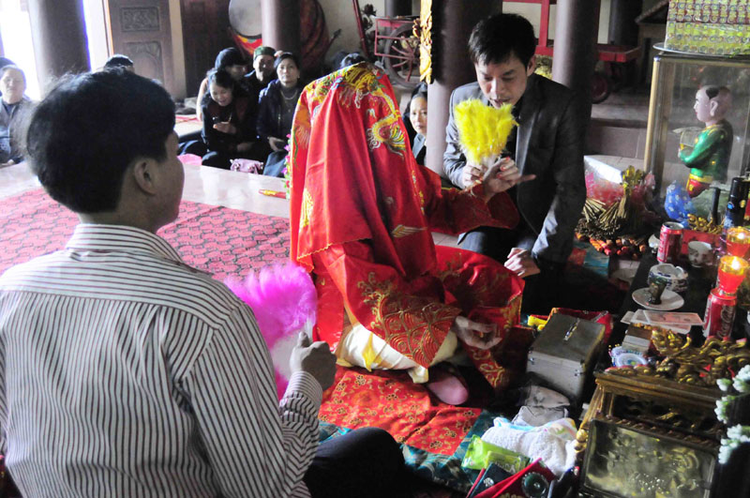
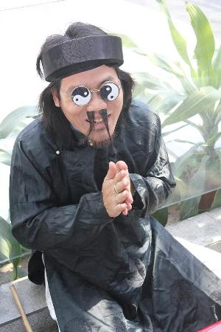
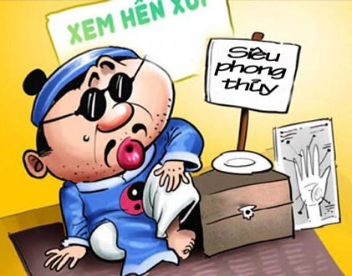
Công vụ 10:
Vì sao chúng ta nóng lòng
muốn thay đổi?

Slide 56
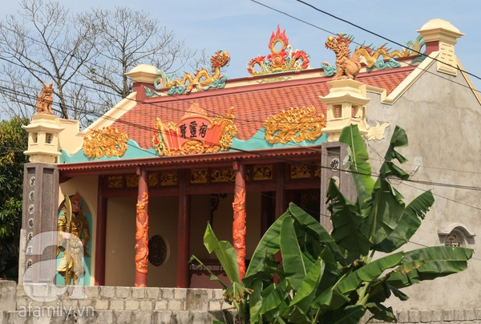
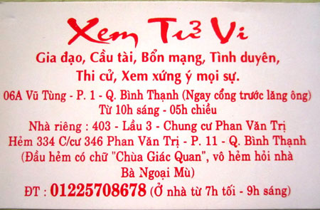
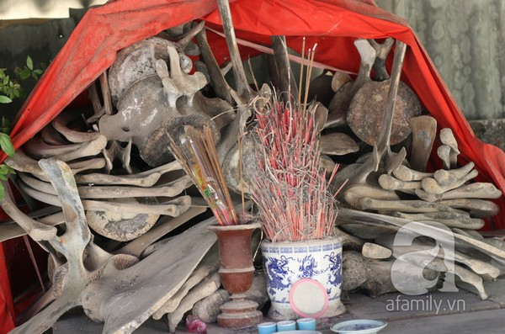
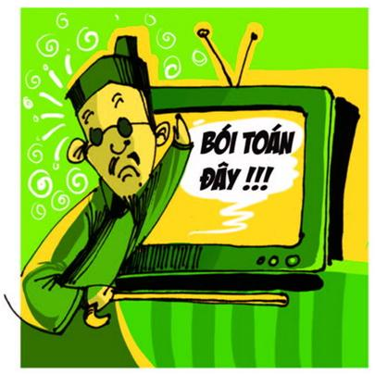
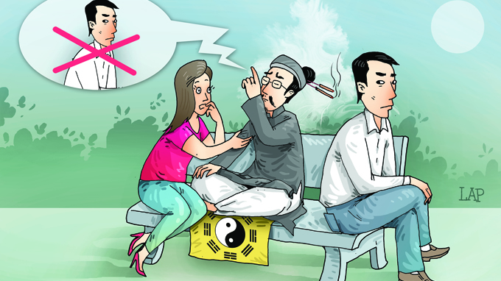
Đền thờ Cá Ông ở Thanh Hóa
Notes:
Hiện nay tại Việt Nam, tục lệ đốt vàng mã đã và đang phát triển mạnh, không còn ở trong phạm vi cúng giỗ ở gia đình và chùa đền mà còn lan sang các công ty xí nghiệp, các cơ quan công quyền quốc doanh, trở thành một nghi thức mới không thể thiếu của các công ty xây dựng cầu đường và các công trình thủy điện, trong các buổi lễ động thổ, khởi công các công trình do nhà nước giao phó. Theo thống kê cho biết khoảng 50.000 tấn vàng mã được sử dụng trong một năm và riêng tại Hà Nội đã tiêu thụ trên 400 tỉ đồng cho việc đốt vàng mã (năm 2003).

Slide 57


Bối cảnh…
Dân Ngoại vào trong Hội Thánh Do Thái
Dân Do Thái ghét Dân Ngoại Bang hàng nhiều thế kỷ
Da Trắng
Da Đen
Người Việt
Người Hoa
Do Thái
Dân Ngoại
Notes:
Giữa Công vụ 11 và galati 1 & 2 chúng ta có thể thấy được những năm tin Chúa đầu tiên của Phao-lô. Từ Đamách ông đi đến Giê-ru-sa-lem, Arabi và quê hương ông. Banaba tìm ông ở đó và đem ông về Hội Thánh nhiều sắc dân tại Antiốt.

Slide 58
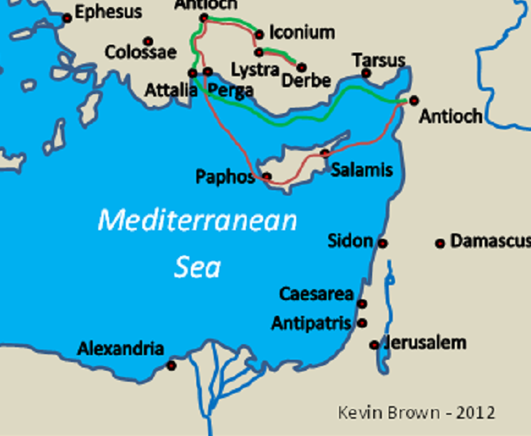
Hành trình truyền giáo thứ nhất của Phao-lô
Notes:
Từ Công vụ 13 phần ký thuật nghiêng về Phao-lô. Điều này cho thấy This also
begins his first missionary
journey with Barnabas. He is
called “Saul” through verse 12
and appears to take second
place to Barnabas. But
beginning in verse 13 he is
called “Paul” and seems to be the leader.

Slide 59
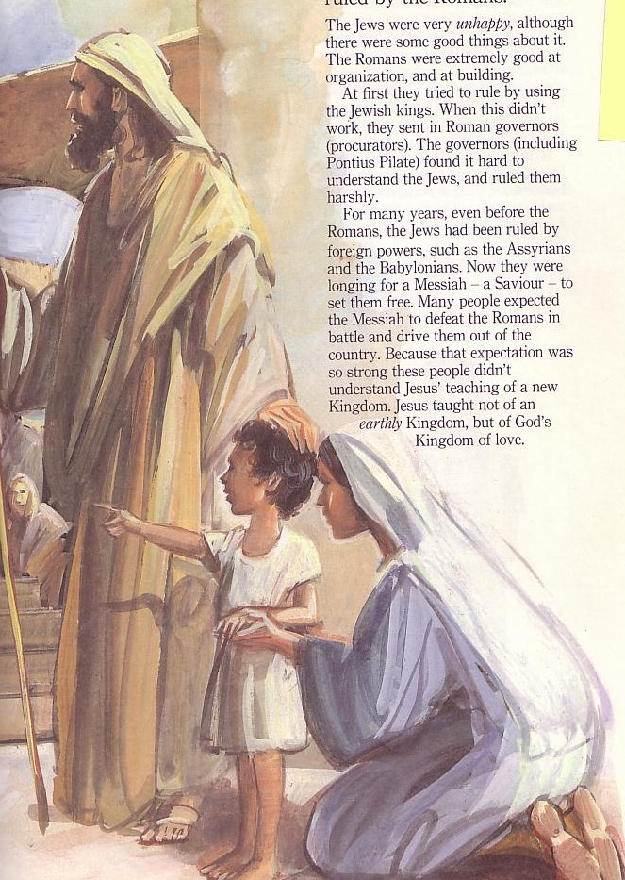
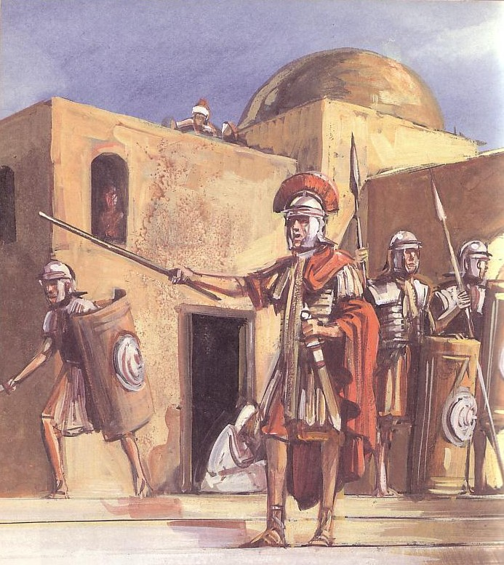
Khác nhau giữa các sắc dân?
Do Thái
Dân Ngoại
Một Chúa
Một vợ
Nhiều điều cấm kỵ
Nhiều thần
Vô luân
Ít điều cấm kỵ

Slide 60
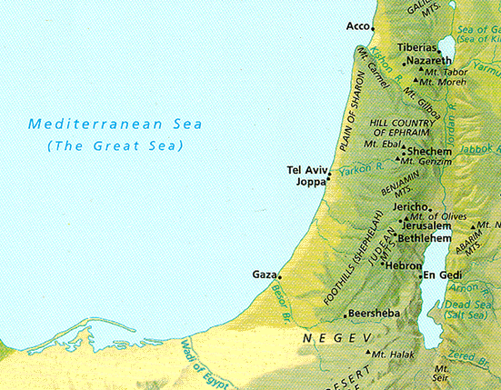
Công vụ 1-9
Cho đến 9:32
“Nhưng khi Đức Thánh Linh giáng trên các con, thì các con sẽ nhận lấy quyền năng và làm chứng nhân cho Ta tại thành Giê-ru-sa-lem, cả xứ Giu-đê, xứ Sa-ma-ri, cho đến cùng trái đất.” ” (Công 1:8)

Slide 61
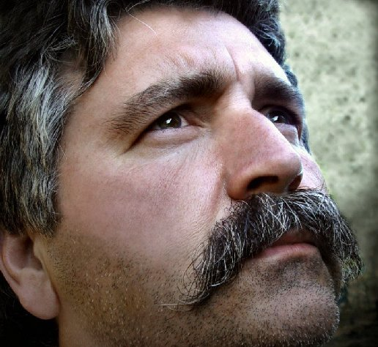
I. Chúa luôn luôn chuẩn bị dân Ngài cho sự thay đổi

Slide 62

A. Chúa chuẩn bị Hội Thánh Do Thái chấp nhận Dân Ngoại (9:36–10:16).

Slide 63

Ba Làn Sóng Thay Đổi...
Chúa chuẩn bị Phierơ
Chúa chuẩn bị Cọtnây
Chúa chuẩn bị Phierơ nhiều hơn

Slide 64
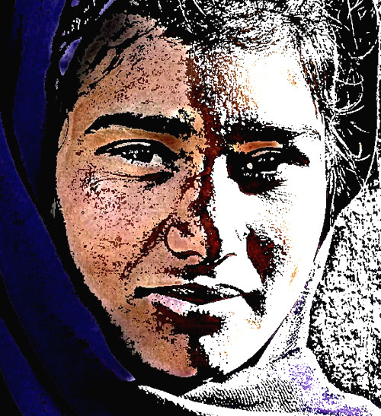
Chuẩn bị Phierơ: Bước 1
Chức vụ dành cho dân Samari

Slide 65
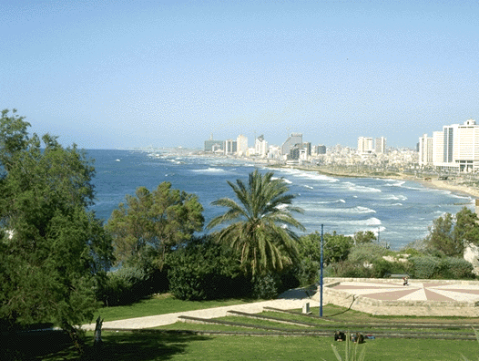
Chuẩn bị Phierơ –Bước 2
  Sống với thợ thuộc da bên bờ biển
Gióp bê

Slide 66
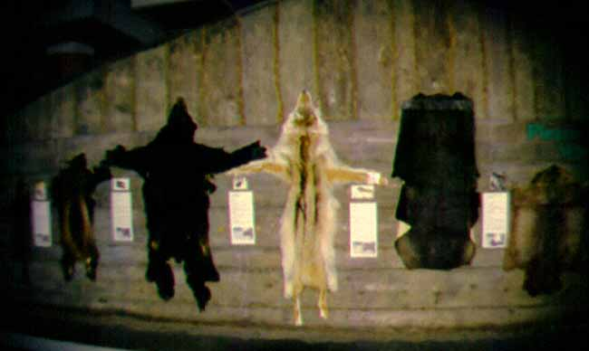
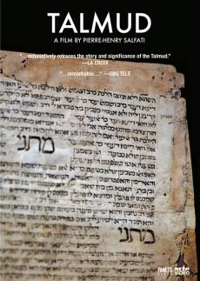
“Khốn cho kẻ làm thợ thuộc da
Sách Talmud Do Thái Babylôn
Notes:
The whole Talmud consists of 63 luận văn, and in standard print is over 6,200 pages long. It is written in Tannaitic Hebrew and Aramaic. The Talmud contains the opinions of thousands of rabbis on a variety of subjects, including law, ethics, philosophy, customs, history, theology, lore and many other topics. The Talmud is the basis for all codes of rabbinic law and is much quoted in other rabbinic literature.

Slide 67
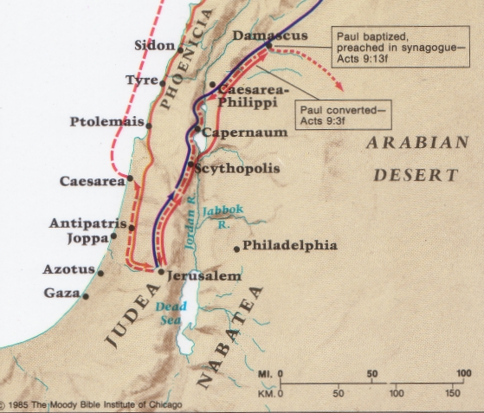
Phierơ không giống Giôna tại Giópbê
Sêsarê
Giópbê

Slide 68

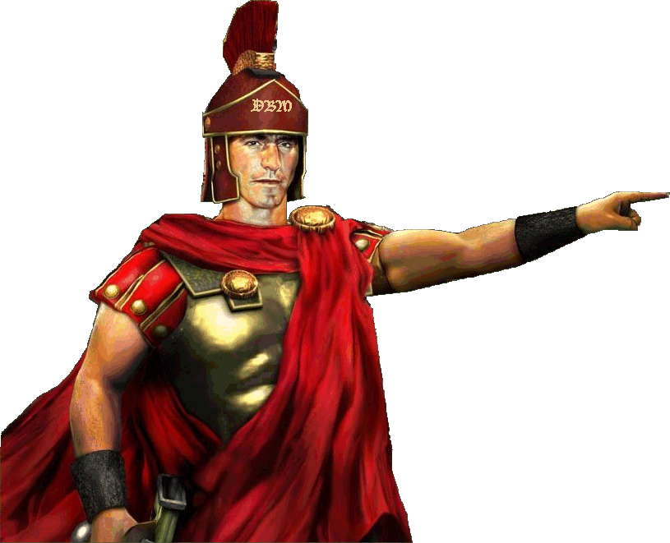
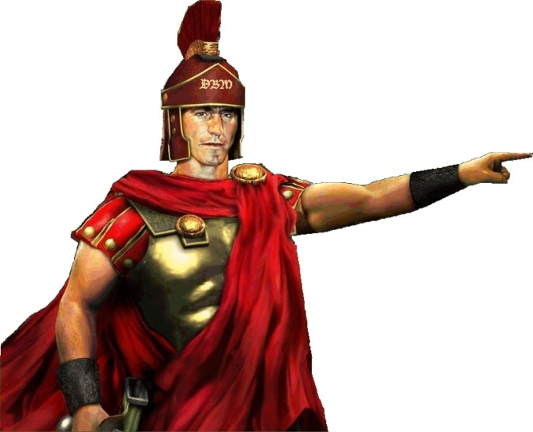
Chuẩn bị Cọtnây
Bố thí & cầu nguyện
Khải tượng

Slide 69
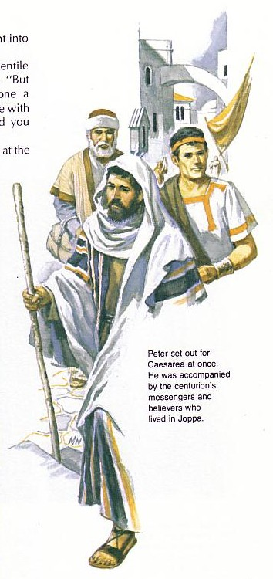
“Chúa định làm gì với những người ô uế này chứ?”
Có lẽ Phierơ thắc mắc không biết vì sao Chúa muốn ông đi với những đầy tớ của Cọtnây.

Slide 70
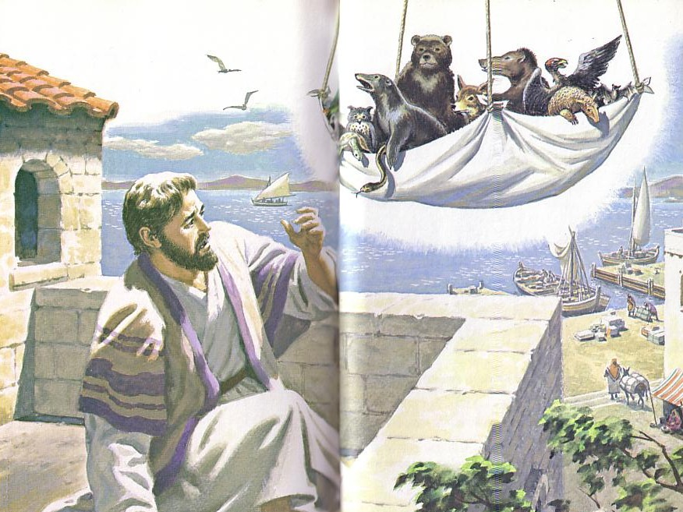
“Phierơ thức dậy, giết và ăn đi!”
Chuẩn bị Phierơ: Bước 3
  “Thấy trong đó có những thú bốn cẳng, đủ mọi loài, côn trùng bò trên đất, và chim trên trời”
  Công 10:12

Slide 71

Thức ăn gì
Lạc đà, thỏ, thịt muối, giăm bông, rắn, và diều hâu, chim ó, quạ, một vài loại diều hâu, cú, hải âu, tất cả các loại chim ưng, con cò, các loại diệc và dơi.
Lêviký 11

Slide 72
B. Đức Chúa Trời cũng chuẩn bị chúng ta cho sự thay đổi hôm nay!

Slide 73

I. Đức Chúa Trời luôn luôn chuẩn bị dânNgài cho sự thay đổi

Slide 74
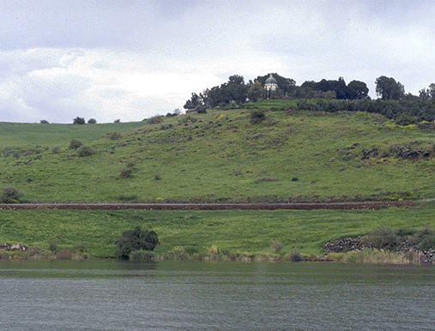
II. Chính Đức Chúa Trời khởi xướng sự thay đổi.

Slide 75

Chúa khởi sự
A. Chúa khiến Phierơ dự phần trong sự tin đạo của Cọtnây để khẳng định với Hội Thánh Do Thái rằng Đức Chúa Trời đang làm một điều mới mẻ (10:17-44)

Slide 76

Sêsarê: Yêu quý & Khinh rẻ
Notes:
Romans loved Caesarea, considering it a model city.
Jews despised it as the unclean capital of their conquerors
Yet Peter willingly went there as he saw God initiating change!

Slide 77



B. Đức Chúa Trời đang khởi sự nhiều thay đổi mà chúng ta không có chút công lao nào…
  Chúng ta ở Việt Nam
  Internet Age
Notes:
None of us chose to move to Singapore, but God initiated it
We've had to get with how God is using the internet age to get us to have a website
God has brought people here from 13 nations now! Americans are only 44%.

Slide 78
I. Chúa luôn luôn chuẩn bị dân Ngài cho sự thay đổi

Slide 79
II. Chính Đức Chúa Trời khởi xướng sự thay đổi.

Slide 80

III. Chúng ta phải nắm lấy kế hoạch mới của Đức Chúa Trời

Slide 81

A. Hội Thánh Giêrusalem phải chấp nhận người Ngoại bang tin Chúa vì sự thay đổi này đến từ Đức Chúa Trời (10:45–11:18)
Phierơ bảo vệ quan điểm không thành kiến của mình

Slide 82


Những Phản ứng
  Ngạc nhiên từ tín hữu Do Thái (10:45-46)
  Chấp nhận từ Phierơ (10:47-48)
  Lên án từ tín hữu Pharisi (11:1-3)
  Thừa nhận từ Hội Thánh Giêrusalem (11:4-18)
Notes:
Hãy cẩn thận đừng để cho thành kiến sắc tộc (người Kinh // người thiểu số), dòng dõi (con MS // con tín đồ), lý lịch (tin Chúa ba đời…) khiến chúng ta chia rẽ, xem thường hoặc bất hợp tác với nhau.

Slide 83

Chúng ta phải sốt sắng với sự thay đổi khi chính Chúa khởi xướng những đổi thay.

Slide 84

Ý chính vẫn còn mơ hồ…?

Slide 85

Chúng ta phải sốt sắng tiếp nhận thay đổi vì chính Đức Chúa Trời khởi xướng sự đổi thay
(Ý Chính)

Slide 86

Faith Hops
“Tôi đã không còn mong đợi các ông bà anh chị làm cú nhảy vọt đức tin nữa rồi, nhưng nếu thỉnh thoảng quý vị tiến bộ một chút thì cũng hay!”
Notes:
Đôi khi chúng ta không muốn tiếp nhận sự thay đổi vì chúng ta đang quá thoải mái!
That's not us!

Slide 87

Tradition
Mọi người lo lắng nhìn khi thấy mấy người mới đến ngồi ngay chỗ vợ chồng ông Ba ngồi suốt 42 năm nay!
Notes:
Other times we are stuck in tradition

Slide 88

Bạn có sẵn sàng tiếp nhận sự thay đổi nhờ đó Phúc Âm có thể dễ đến với mọi người hơn không?

Slide 89

Thứ tự thời gian trong sách Công Vụ
Bộ Hành Suốt Kinh Thánh

Slide 90

Đưa ra những Quyết định quan trọng
Kiểu mẫu Kinh Thánh được bao nhiêu phần trăm đây ta?
“Luật của chúng ta quy định rằng ý của Chúa không thể bị đảo lộn nếu không đủ 2/3 số phiếu.”

Slide 91

Quyết định quan trọng trong Công vụ 15
Ecclesiology 86-87
Phép cắt bì tại Hội nghị Giê-ru-sa-lem (c. 1-35)
Mâu thuẫn trong việc có phục hồi cho Giăng Mác hay không (c.36-40)

Slide 92

Philippian Jailor (Acts 16)
Notes:
The jailor was sitting quietly one evening...

Slide 93

Fear seized him…
Notes:
Until suddenly there was an earthquake! Fear seized him…

Slide 94

Attempted suicide
Notes:
He thought that Paul and Silas had escaped, so he sought to kill himself

Slide 95

Joyful Jailor
Notes:
But Paul told him, "Believe in the Lord Jesus Christ and you will be saved—you and your entire household!" (Acts 16:16). So he trusted Christ and was filled with joy.

Slide 96

Pouring
Notes:
Then he was baptized. The artist wanted to please all, so he has him being baptized by pouring

Slide 97

Immersing the jailow
Notes:
Or immersion!

Slide 98
Những Anh Hùng chưa được khen ngợi trong Công vụ
Anh hùng | Kinh Thánh | Hành động anh hùng
Người què | 3:9-12 | Sau khi được chữa lành, ông ta ngợi khen Chúa. Mọi người tụ tập lại xem, Phierơ nhân cơ hội nói về Chúa Jesus.
Năm“chấp sự” | 6:2-5 | Ai cũng nghe về Êti6en, nhiều người biết Philíp, nhưng còn 5 người khác nữa cũng được chọn. Họ chẳng những đặt nền móng cho sự phục vụ trong Hội Thánh mà công khó của họ cũng giúp làm cho các sứ đồ được rảnh tay giảng tin lành.
Anania | 9:10-19 | Ông có trách nhiệm làm người đầu tiên bày tỏ tình yêu của Đấng Christ cho Saulơ (Phaolô) sau khi tin Chúa.
Cọt nây | 10:30-35 | Gương của ông cho Phierơ thấy rằng Phúc Âm dành cho tất cả mọi người: Do thái và Dân Ngoại.
Rôđơ | 12:13-15 | Sự kiên trì của cô đem được Phierơ vào trong nhà của Mari, để ông được an toàn.
Jeremy Chew, East Asia School of Theology, Singapore

Slide 99
Những Anh Hùng chưa được khen ngợi trong Công vụ
Anh hùng | Kinh Thánh | Hành động anh hùng
Giacơ | 15:13-21 | Ông chủ trì giáo hội nghị Giêrusalem, dùng sự dũng cảm và phân biệt để giúp đưa ra quyết định ảnh hưởng trực tiếp trên triệu triệu Cơ-đốc-nhân trải nhiều thế hệ.
Lyđi | 16:13-15 | Bà mở cửa nhà đón tiếp Phaolô, nơi ông đưa nhiều người đến với Chúa và thành lập một Hội Thánh tại Phi líp.
Giasôn | 17:5-9 | Ông mạo hiểm tính mạng mình cho Phúc Âm khi để Phaolô ở lại nhà mình. Ông binh vực cho điều đúng đắn, cho dù ông đối diện với sự bắt bớ.
Cháu của Phao-lô | 23:16-24 | Ông cứu mạng Phaolô khi báo cho các viên chức biết về âm mưu ám hại Phaolô .
Giulơ | 27:1, 43 | Ông tha mạng Phaolô khi những người lính khác muốn giết Phaolô.
Jeremy Chew, East Asia School of Theology, Singapore

Slide 100

Luận cứ
124
Sách Phúc Âm Luca được viết từ một não trạng Dân Ngoại cho một não trạng Dân Ngoại để củng cố đức tin Thêôphilơ (Luca 1:3), nhưng cũng nhằm trả lời làm thế nào một Cứu Chúa Do thái có thể trở thành Cứu chúa cho Dân Ngoại. Luca tiếp tục việc nhấn mạnh phổ thông này trong sách Công vụ, nói đến thứ tự tiến trình của sứ điệp vương quốc khi người Do thái tiếp nhận tin mừng tại Giê-ru-sa-lem (1:1–6:7) tới Giuđê và xứ Samari (6:8–8:40) cho đến những Dân Ngoại ở nơi xa nhất của Đế quốc La Mã (đ. 9–28) để khích lệ tín hữu khắp nơi rằng trách nhiệm làm cho Hội Thánh phát triển là công tác của Chúa, chứ không phải của con người.

